Slide 1
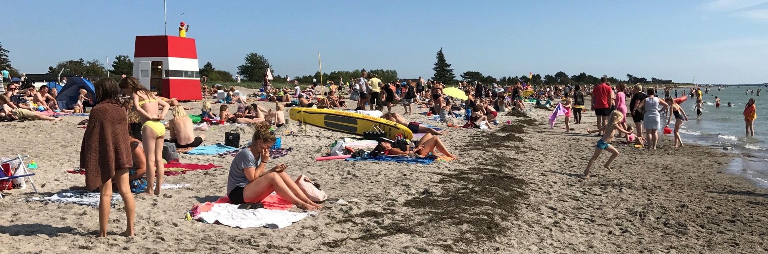
Det FØLES GODT hoppe i vandet
Foto: Inge Ebbensgaard
Rådgivende ingeniører sørger hver dag for rent vand i sø og hav
For fremtidige generationer

Slide 2
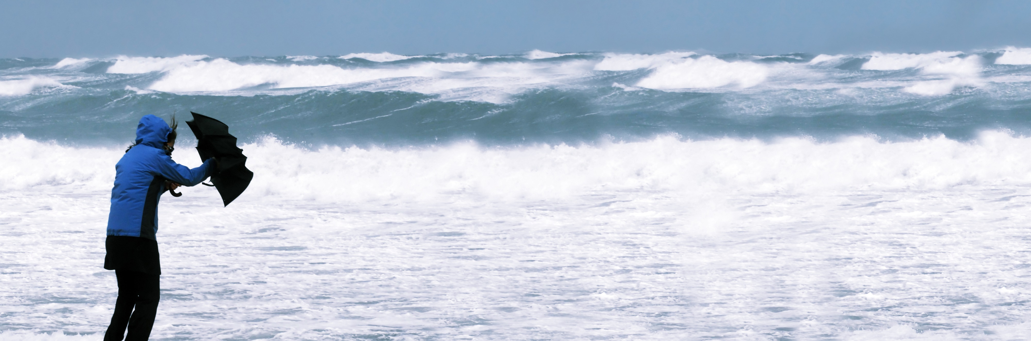
Det FØLES GODT at holde sig varm
Rådgivende ingeniører holder Danmarks energiforsyning kørende i sol og blæst
Vi sikrer bæredygtighed

Slide 3

Det FØLES GODT at komme hjem
Rådgivende ingeniører holder trafikken i gang over hele landet
Vi holder af fakta

Slide 4
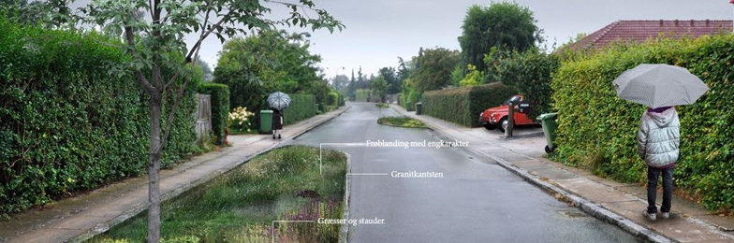
Det FØLES GODT at have tørre fødder
Foto: Møller & Grønborg
Rådgivende ingeniører sørger for, at regnvandet kommer ned i jorden og ikke ind i husene
For fremtidige generationer

Slide 5
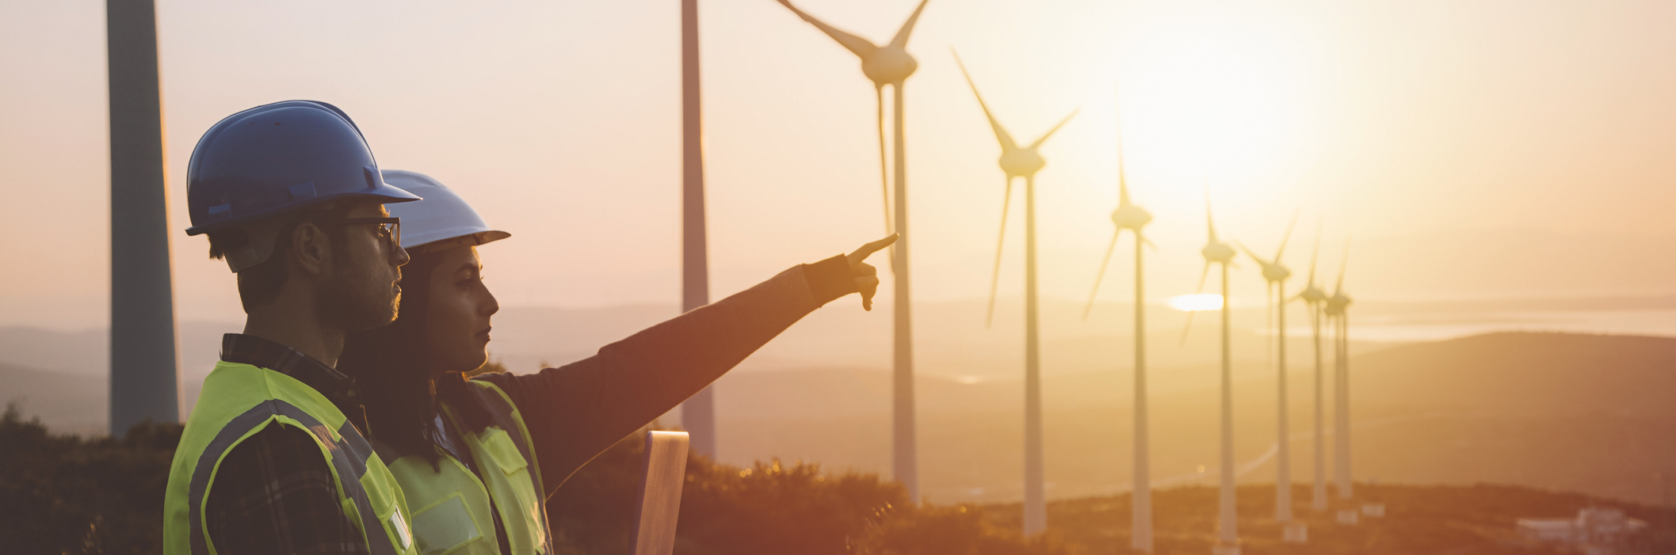
Det FØLES GODT at tænke grønt
Rådgivende ingeniører sørger for at den grønne omstilling bliver til virkelige løsninger
Vi holder af fakta

Slide 6
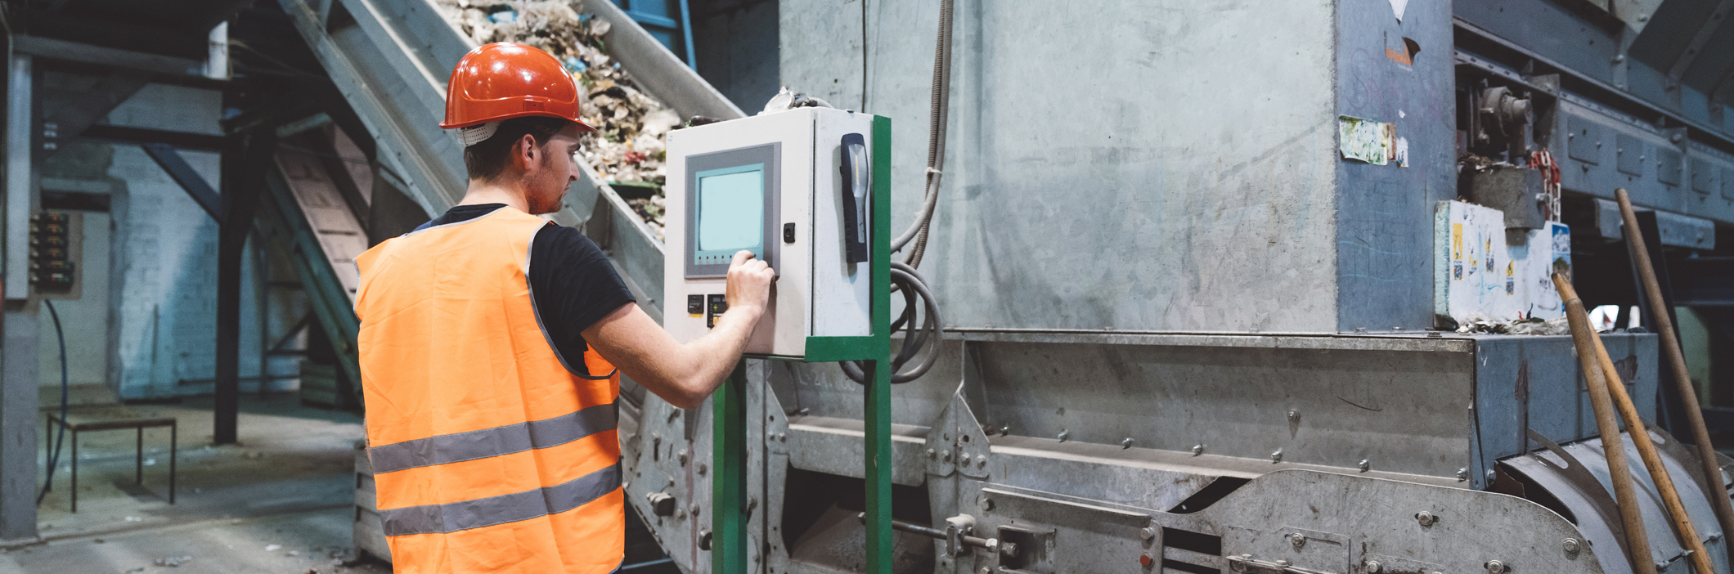
Det FØLES GODT at genbruge
Rådgivende ingeniører sørger hver dag for at affald bliver brugt bedre
Vi bruger knappe ressourcer klogt

Slide 7

Det FØLES GODT at vores børn lærer noget
Rådgivende ingeniører sørger
for frisk luft i klasseværelset
Vi skaber bedre indeklima

Slide 8
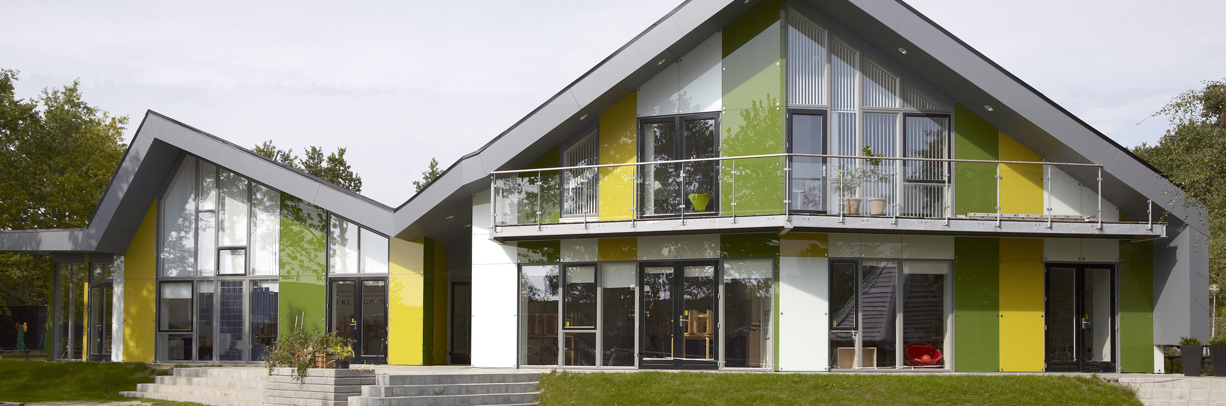
Det FØLES GODT at bygge grønt til vores børn
Pluskontoret Arkitekter
Fokus på energi og bæredygtighed var grundlaget, da børneinstitutionen skulle udvides
For fremtidige generationer

Slide 9

Det FØLES GODT at høre en god koncert
Rådgivende ingeniører sørger for akustikken, så musikken får de bedste muligheder
Vi skaber helheder

Slide 10

Det FØLES GODT at gøre en forskel
Unge rådgivende ingeniører i Danmark får hurtigt ansvar
FRI Young Professionals – for fremtiden

